Slide 1
2.8 像差
2.8.1 几何像差
2.8.2 波像差
球差、彗差、
像散、场曲、
畸变、色差

Slide 2
由前面讨论的球面系统和平面系统的光路特征和成像特性可知，只有平面反射镜是唯一能对物体成完善像的光学零件。
单个球面透镜或任意组合的实际光学系统，只能对近轴物点以细光束成完善像。
随着视场和孔径的增大，成像光束的同心性将受到破坏，产生各种成像缺陷，使像的形状与物不再相似。
实际像的位置和形状与理想像的偏差，称为像差。

Slide 3
用高斯公式、牛顿公式或近轴光路计算公式所求的像的位置和大小，应认为是理想像的位置和大小。
用实际光线计算公式求得的像的位置和大小相对于理想像的偏离，可作为像差的度量。像差的大小反映了光学系统成像质量的优劣。

Slide 4
几何像差主要有：单色光像差和色差
单色光像差有五种：
球差
彗差(正弦差)
像散
场曲
畸变
色差（复色光像差） （不同色光（波长）产生的像差）有两种：
轴向色差(位置色差)
垂轴色差(倍率色差)

Slide 5
1. 球差：球面像差的简称
轴上物点经过球面光学系统，所形成的实际像点与理想像点（近轴光所成的像点）的位置之差，叫做球差。
原因：轴上物点发出的不同孔径角U 的光线，经过球面折射后，出射光线与光轴的交点是入射孔径角U 的函数，不再是同心光束，相对于理想像点的位置有不同的偏离。
n

Slide 6
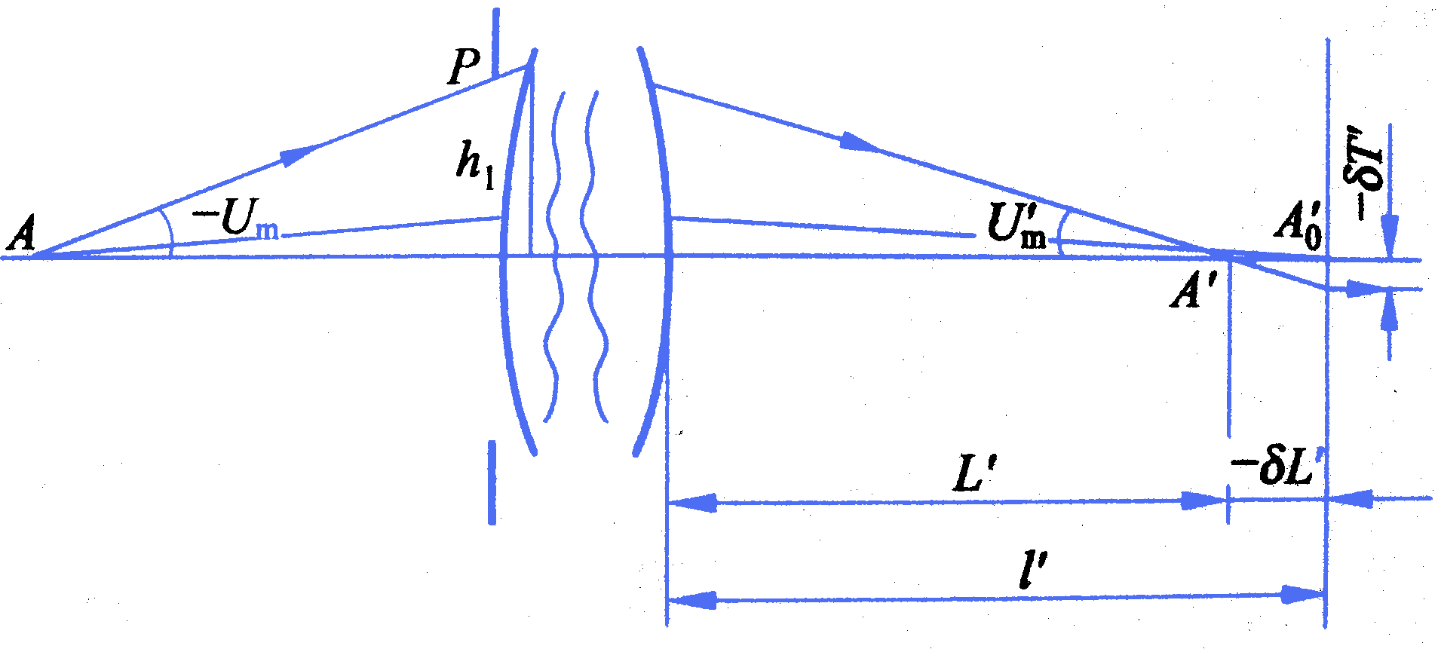
对于单透镜来说，U 越大则球差值越大。
(1) 与光轴成不同孔径角U 的光线,交光轴于具有不同的球差。
轴上点球差
表现：存在球差时，在像面上会产生圆形弥散斑
(2) 定量描述（大小表示）：
轴向球差：
垂轴球差：

Slide 7
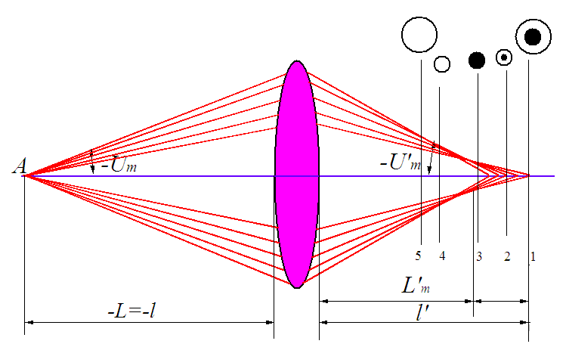
不同孔径角U(或孔径高度h)入射的光线有不同的球差值，如果轴上物点以最大孔径角U_{m}成像，其球差称之为边光球差，用δL′_{m}表示，如果以孔径角U =0.707U_{m}成像，则相应的球差称之为0.707带球差，用dL′_{0.707}表示，以此类推。
球差对成像质量的影响使得高斯像面（理想像面）上得到的不是点像，而是一个圆形弥散斑，这将使像模糊不清。
为使成像清晰，必须校正球差。

Slide 8
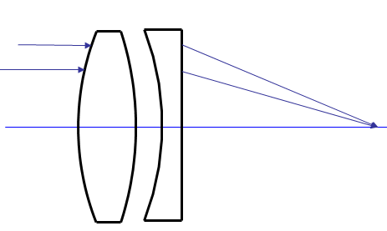
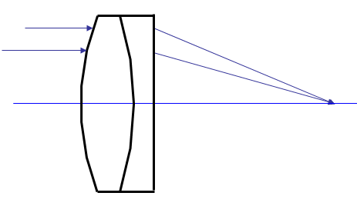
校正球差的目标 δL′=0
单透镜自身不能校正球差
如果将正负透镜组合起来，能使球差得到校正这种组合光组被称为消球差光组
球差校正不足或欠校正： (δL′<0)
单正透镜会产生负值球差
球差校正过头或过校正： (δL′>0)
单负透镜会产生正值球差

Slide 9
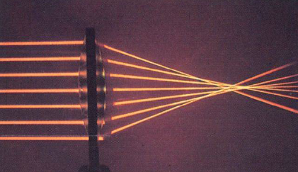
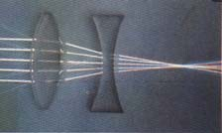
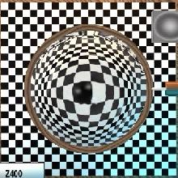
大孔径产生的球差
加发散透镜消除球差
大部分系统只能对某一孔径高度校正球差，一般对边光校正球差，即δL′_{m}=0，这样的系统称之为消球差系统。当对于某孔径带有δL’=0 时称为对这个孔径带消球差。

Slide 10
彗差是轴外物点发出宽光束通过光学系统后，并不会聚一点，而是相对于主光线呈彗星状图形的一种失对称的像差。
2、彗差
(通过入射光瞳中心的光线）
C
By’
E
A
O
Ay’
B
F
D

Slide 11
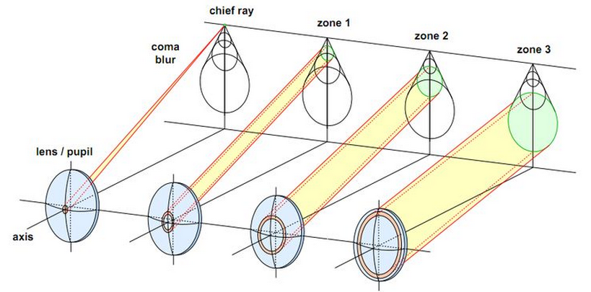
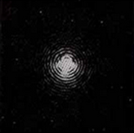
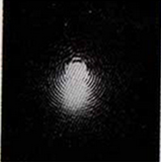
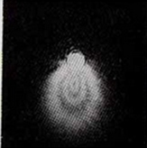
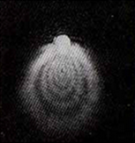

Slide 12
为考察单色光轴外像差，对轴外物点所发出的光束，一般在整个光束中通过主光线取出两个相互垂直的截面进行分析，其中一个是主光线（通过入射光瞳中心的光线）和光轴决定的平面，称为子午面；另一个是通过主光线和子午面垂直的截面，称为弧矢面。
彗差是轴外点宽光束成像所产生的像差之一，分为子午像差和弧矢像差。

Slide 13
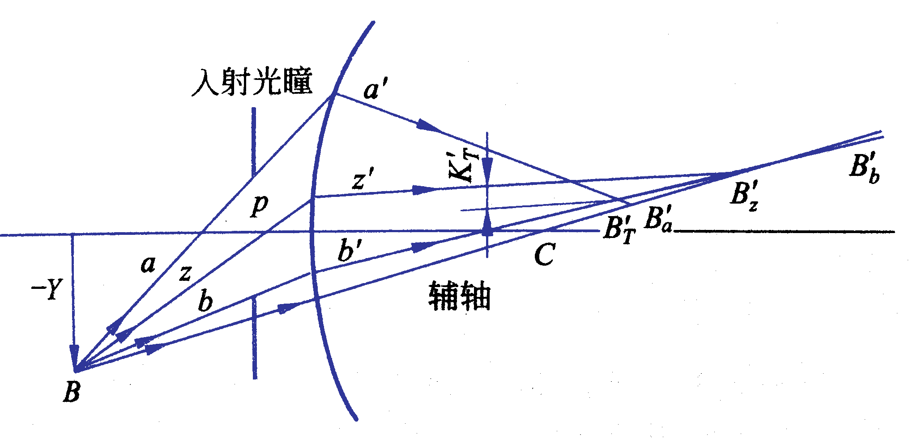
(1) 子午彗差K_{T}’
用上、下光线的交点B‘_{T}对主光线在垂直于光轴方向的偏离K_{T}’来表示这种光束的不对称性，称为子午彗差，沿垂轴方向度量的，故是垂轴像差的一种。
主光线
彗差的形成

Slide 14
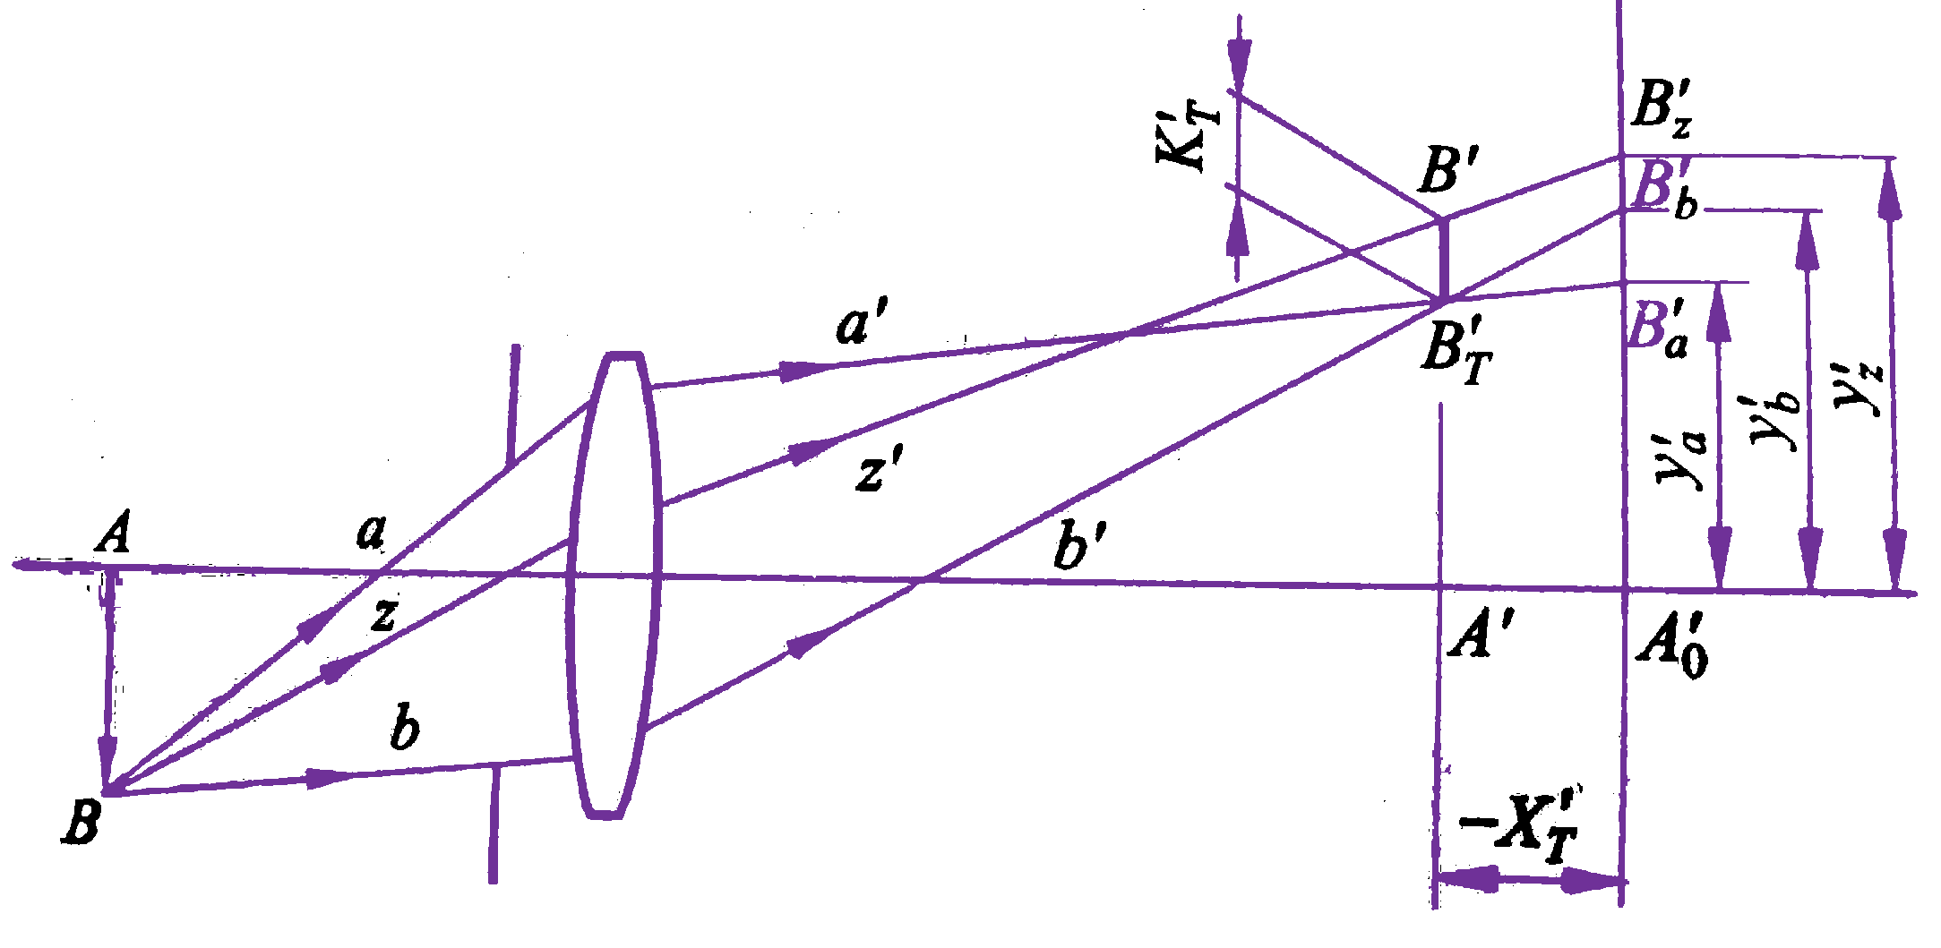
以轴外点子午光束上下光线在高斯像面上交点高度的平均值和主光线在高斯像面上交点高度之差来表示。
表示式：
子午彗差
高斯像面

Slide 15
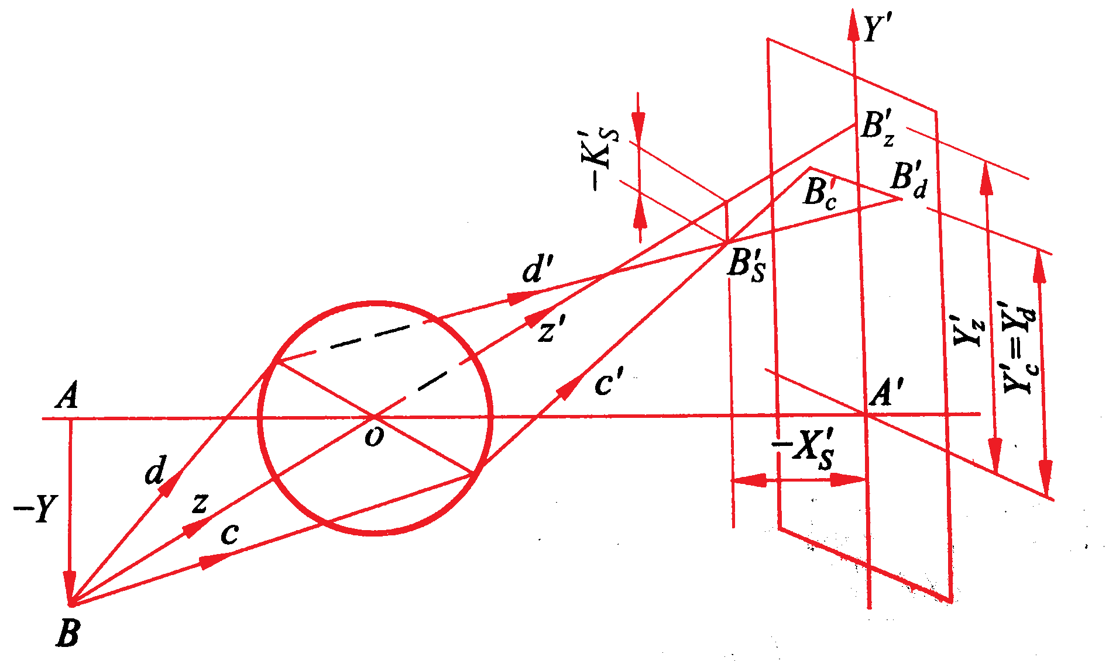
（2）弧矢彗差K_{S}’
由轴外点B 发出的弧矢光束的前光线d、后光线c光线，折射后交于B‘_{S}。点B‘_{S}到主光线的垂直于光轴方向的距离称为弧矢彗差.
用K_{s}ˊ表示
计算光路时一般不考虑。
弧矢彗差

Slide 16
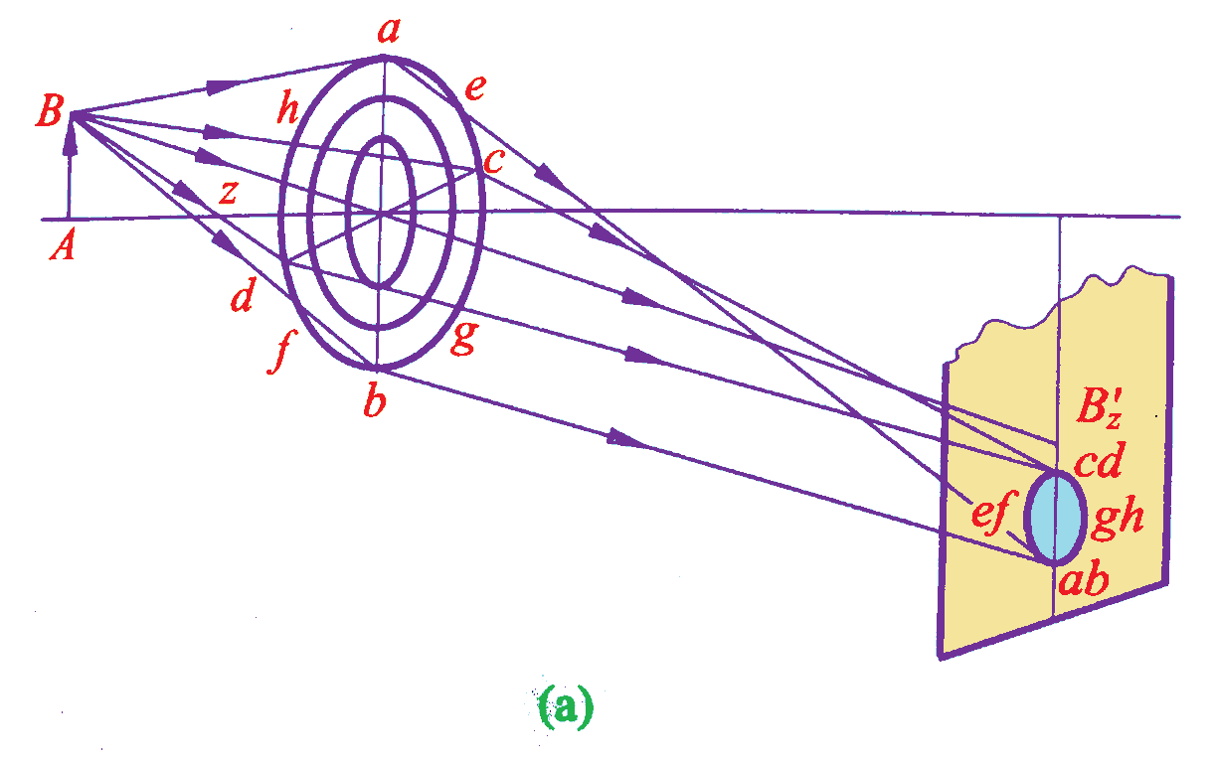
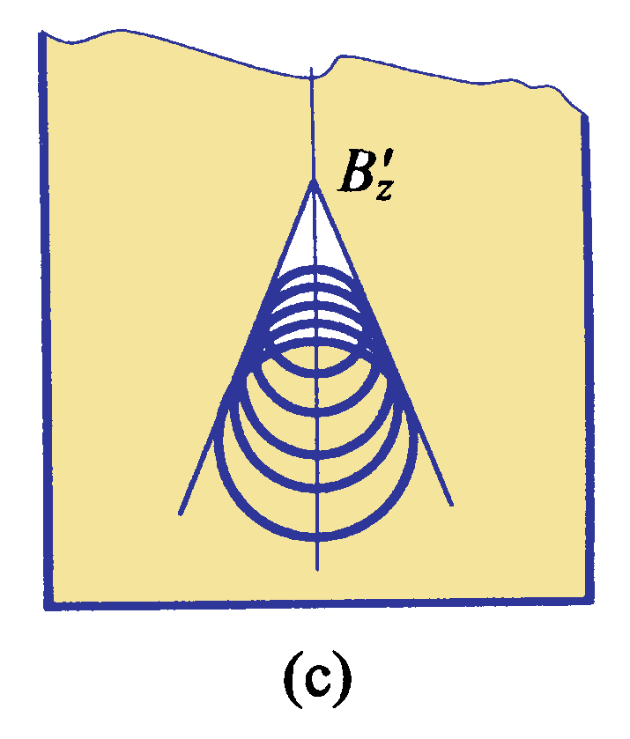
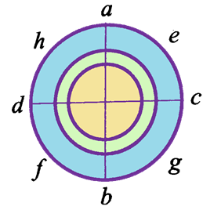
（3）彗差图形
轴外物点发出的宽光束
所形成的彗星状光斑示意图。
光斑的头部（尖端）较亮，
至尾部亮度逐渐减弱，称为
彗星像差，简称彗差。
(b)

Slide 17
彗差对成像的影响：
影响像的清晰度，使成像的质量降低。
彗差对于大孔径系统和望远系统影响较大。
彗差的大小与光束宽度、视场的大小有关。
对于某些小视场大孔径的系统（如显微镜），常用“正弦差”来描述小视场的彗差特性。
矫正方法：用全对称系统或双胶合透镜。

Slide 18
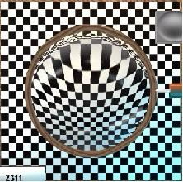
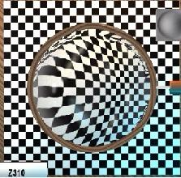
彗差

Slide 19
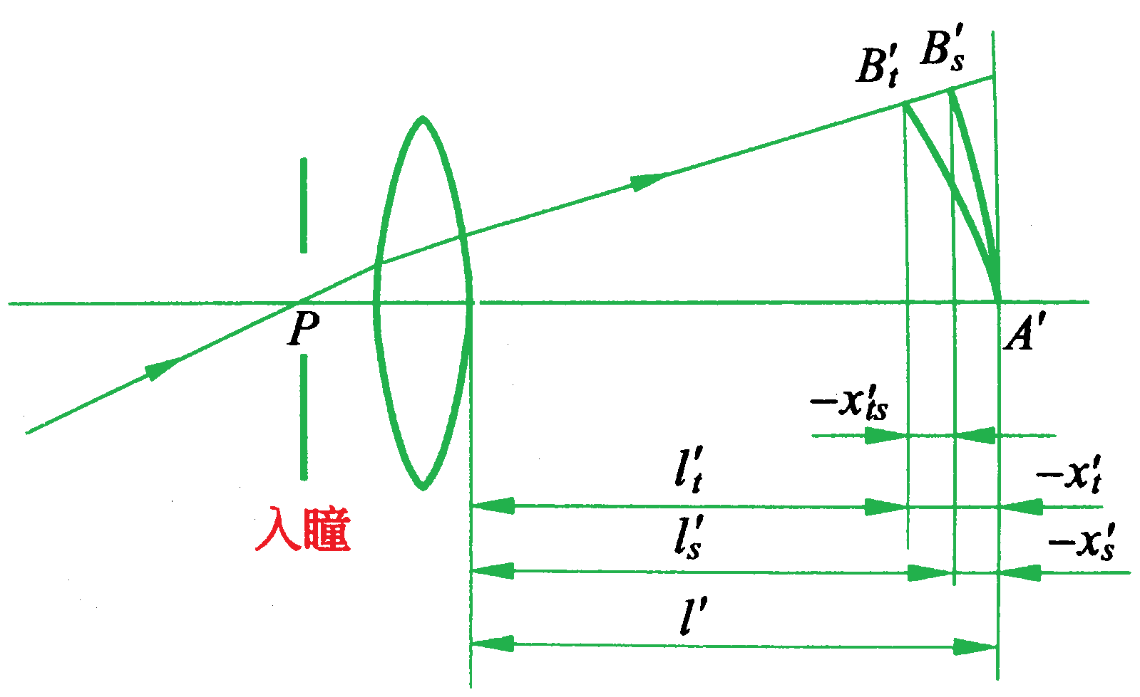
3、像散和场曲：
轴外点发出的宽光束经单个折射球面，若把光阑缩到无限小，只允许沿主光线的无限细光束通过，则彗差不存在，但有细光束的像散和场曲存在。
像散和场曲

Slide 20
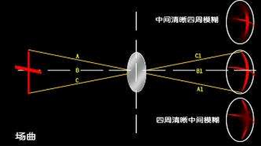
场曲:是像场弯曲的简称，对于较大的物平面，经透镜后所成的清晰像面不是平面而是一个抛物面。

Slide 21
（1）场曲:
同一轴外点不同孔径的光线所对应的交点不仅在垂直光轴的方向上偏离主光线，而且沿光轴方向也和高斯像面有偏离。
子午彗差

Slide 22
轴外子午球差：
轴外弧矢球差：
子午像面：各视场的子午像点构成的像面；
弧矢像面：由弧矢像点构成的像面。
a
b

Slide 23
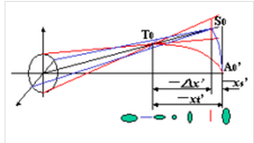
（2）像散
由于发光物点不在光学系统的光轴上，它所发出的光束与光轴有一倾斜角。该光束经透镜折射后，细光束的子午像点和弧矢像点并不重合，成像不清晰，两者分开的轴向距离称为像散。
像散和场曲

Slide 24
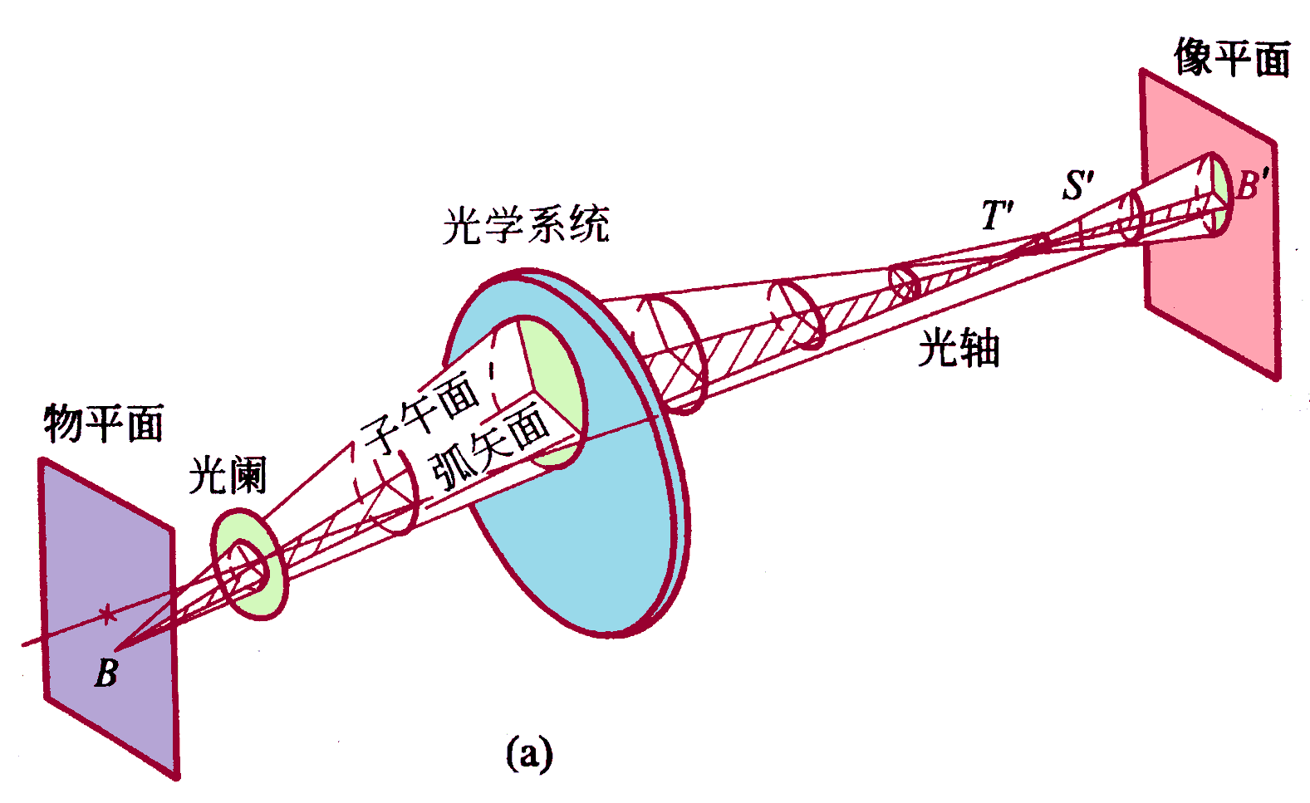

当存在像散时，不同的像面位置会得到不同形状的物点像。如下图所示
子午焦线和弧矢焦线
存在像散时的光束结构

Slide 25
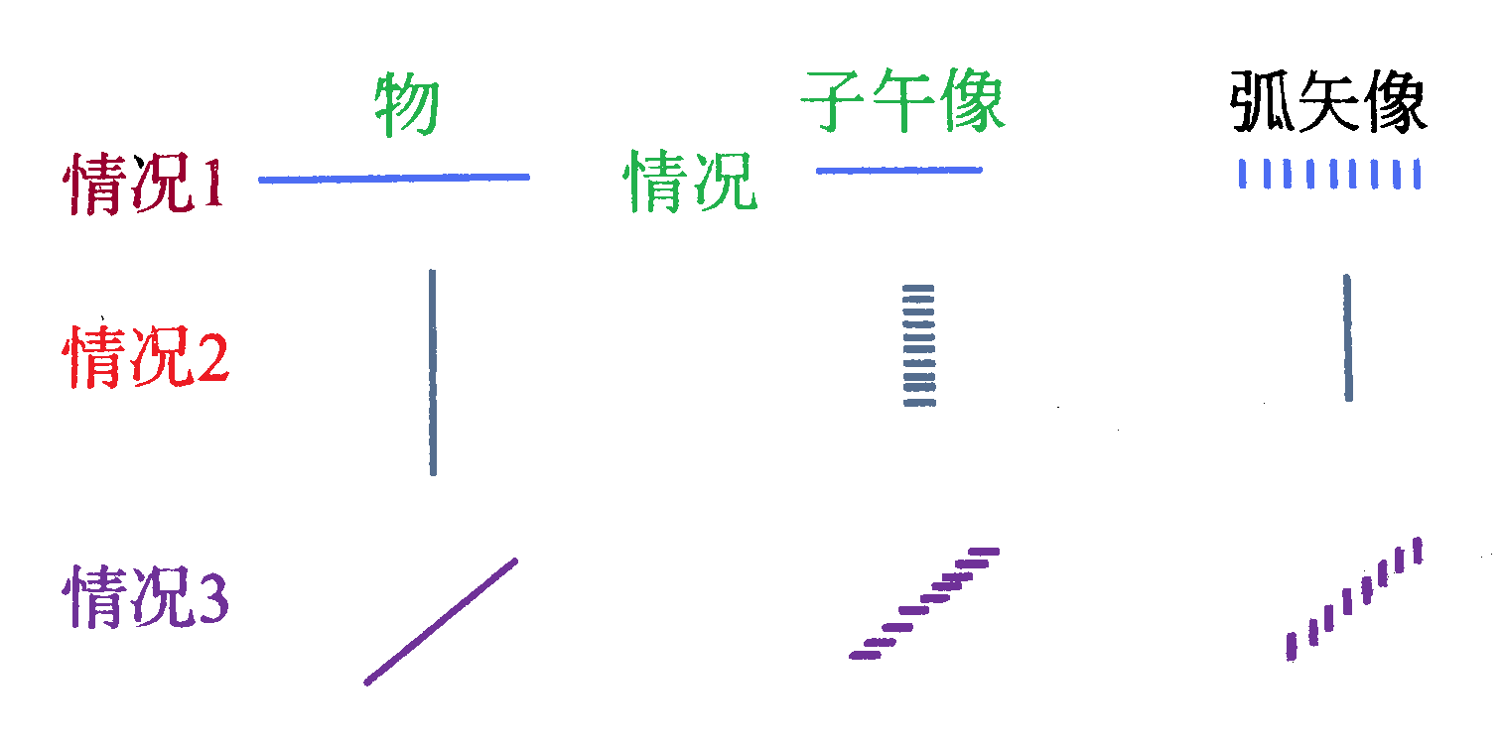
存在像散的光学系统，不能使物面上所有物点形成清晰的像点群。若光学系统对直线成像，其像的质量与直线的方向密切相关，如下图所示：
存在像散时的直线成像

Slide 26
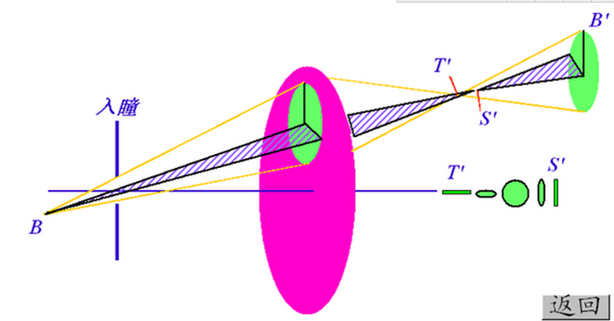
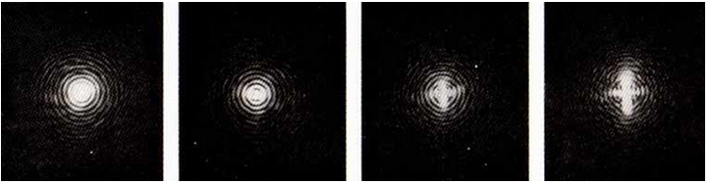
像散

Slide 27
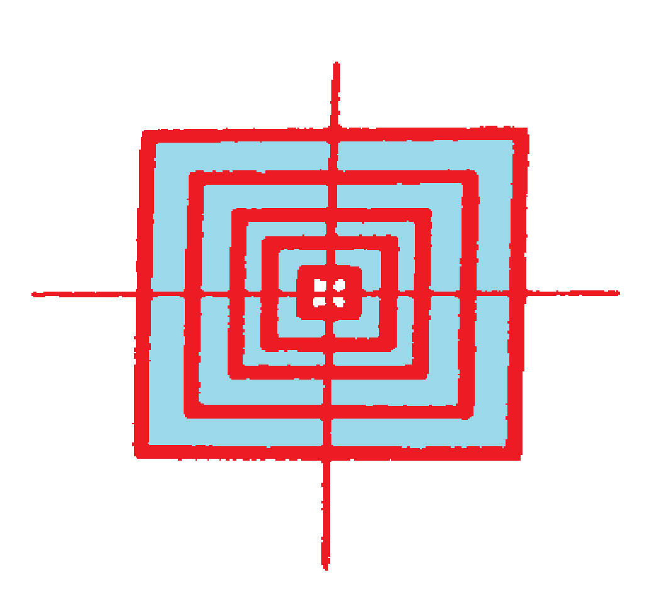
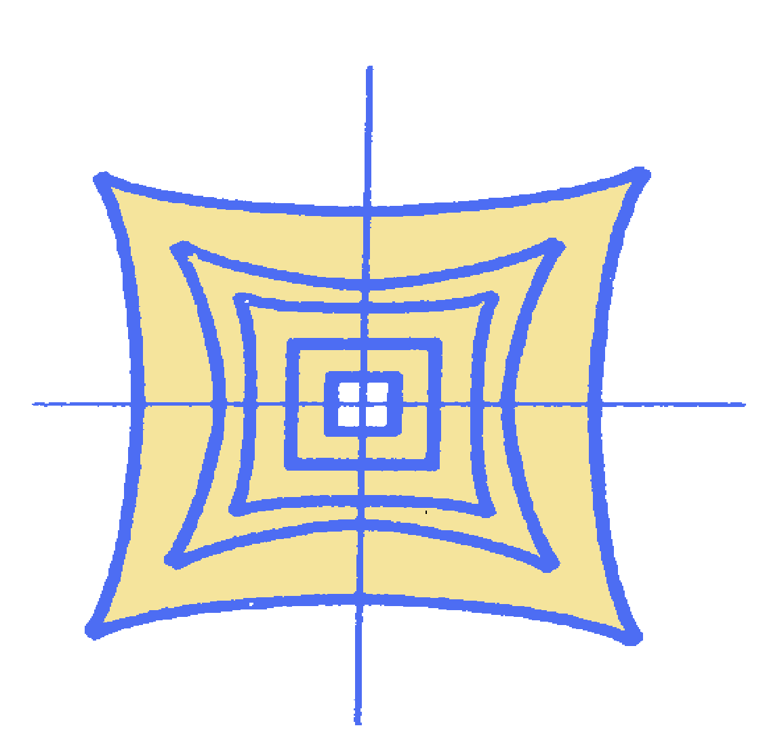
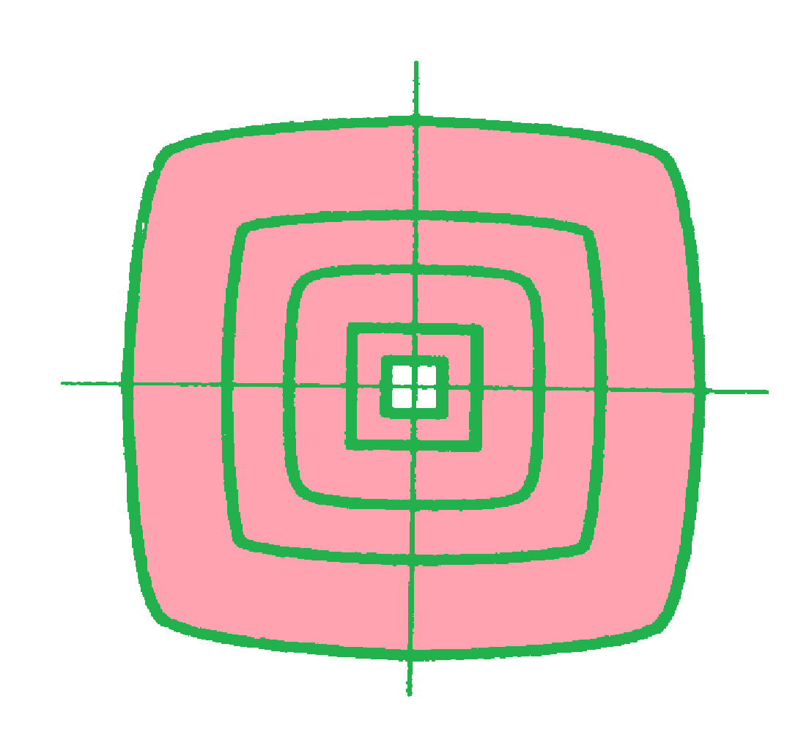
5、畸变：是主光线像差
畸变仅随视场而变，一对物，像共轭面上，垂轴（横向）放大率随视场角的增大而变化，所引起一种失去物像相似的像差。
物
正畸变
负畸变

Slide 28
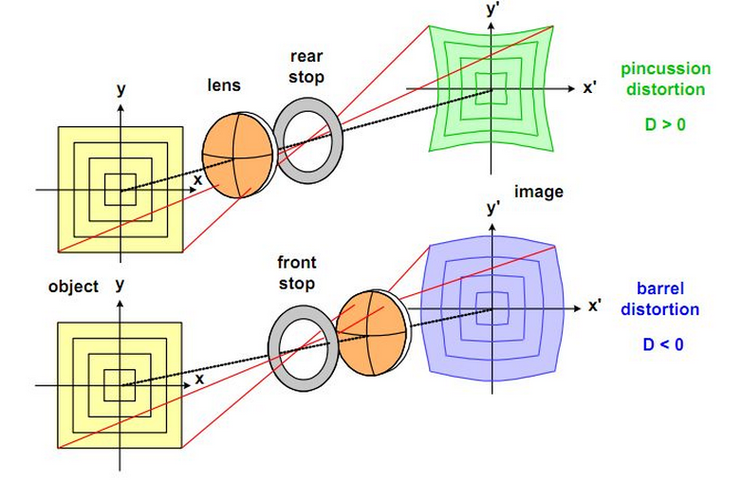
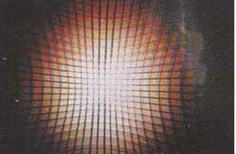
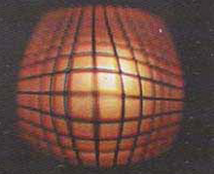

Slide 29
必须注意：
1.畸变与其它像差不同，它仅由主光线的光
路决定。
2.畸变的存在仅引起像的变形，但不影响成
像的清晰度。
3.结构完全对称的光学系统无畸变。

Slide 30
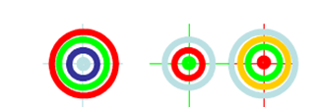
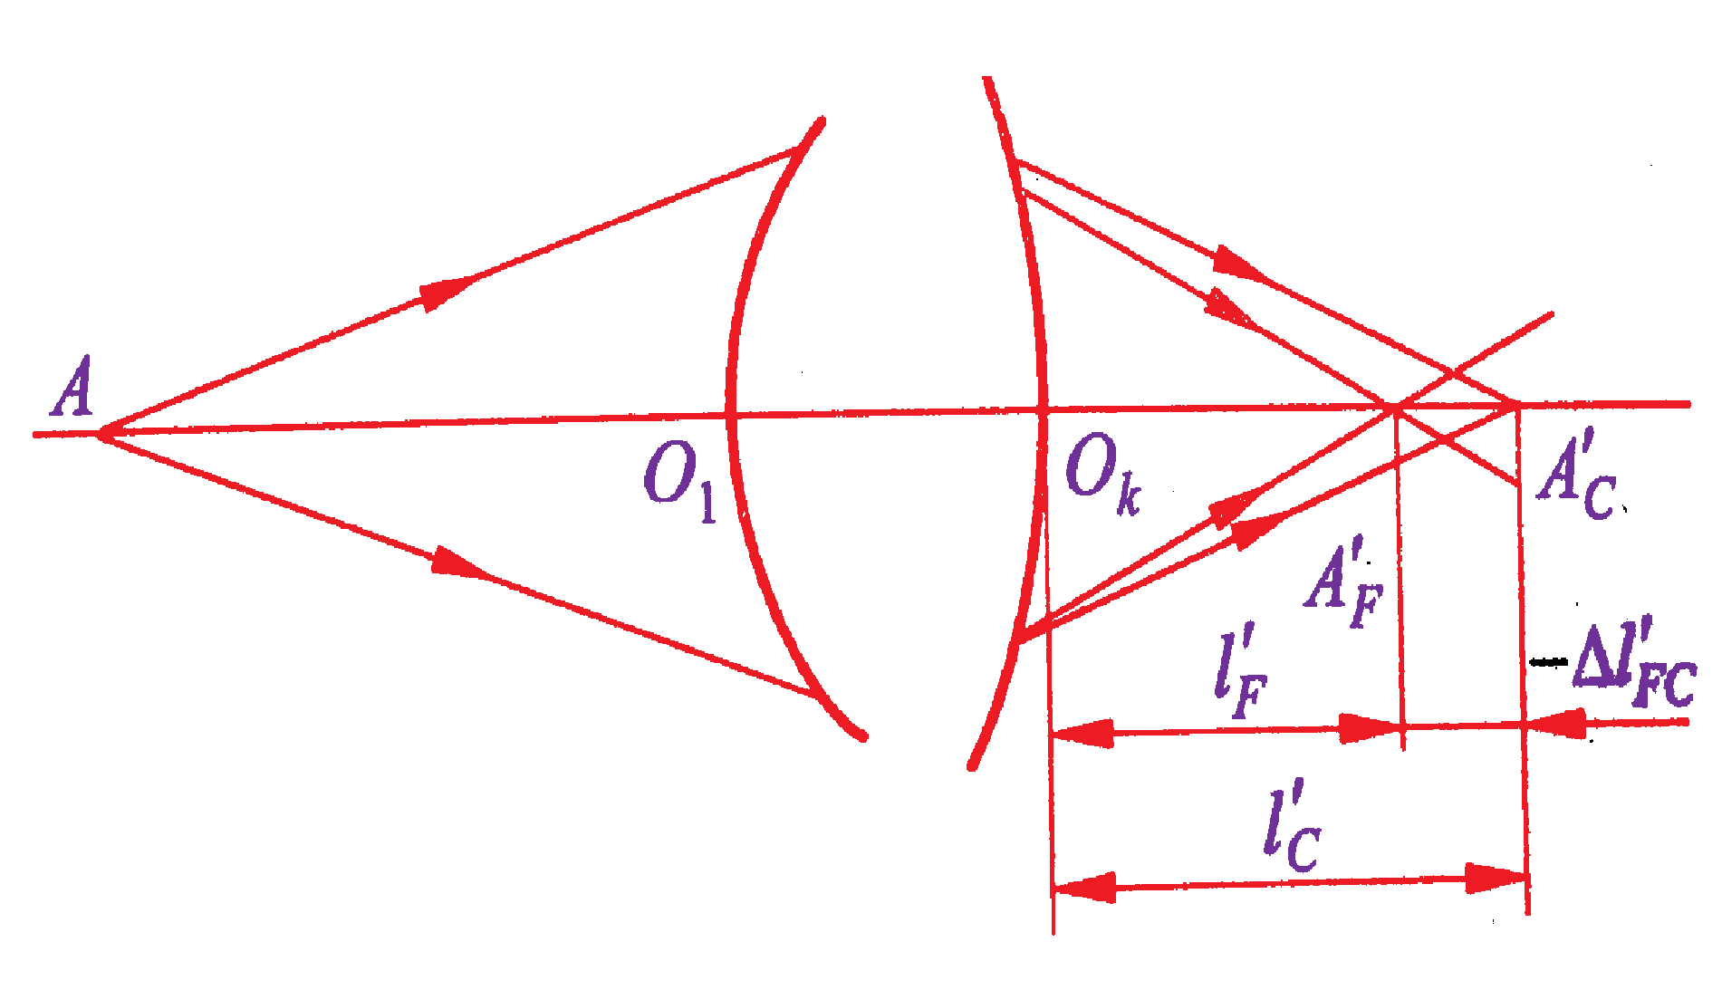
四、色差
白光是由各种不同波长的单色光所组成的，复色光成像时，由于不同色光而引起的像差称为色差。
1、位置色差：轴上物点对不同色光成像时成像位置的差异，
也叫位置色差。
产生原因：不同单色光波长不同，在同种媒质传播时，偏折程度不同。波长愈短折射率愈大。
位置色差
Notes:
紫光的折射率最大,传播速度最小,红光的折射率最小,传播速度最大

Slide 31
由薄透镜的焦距公式可知，同一薄透镜对不同色光有不同的焦距。
轴上物点而言，按色光的波长由短到长，其相应的像点离透镜由近到远地排列在光轴上，这种现象称为位置色差。

Slide 32
称为色差校正不足
兰
绿
AF’
红
Ac’
F光：486.1nm
D光：589.3nm
C光：656.3nm
lF’
-△lFC’
lc’
称为色差校正过渡
称为光学系统对F光（兰）和C光（红）消色差
若AF’和AC’重合，则

Slide 33
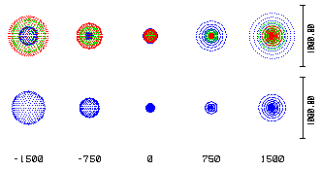
位置色差与球差的比较：
位置色差
球差
位置色差产生彩色圆形弥散斑。
球差产生单色圆形弥散斑。
不同位置时轴上点复色光和单色光形成的弥散斑，可见： 位置色差和球差都是轴上点像差； 位置色差和球差都产生圆形弥散斑。

Slide 34
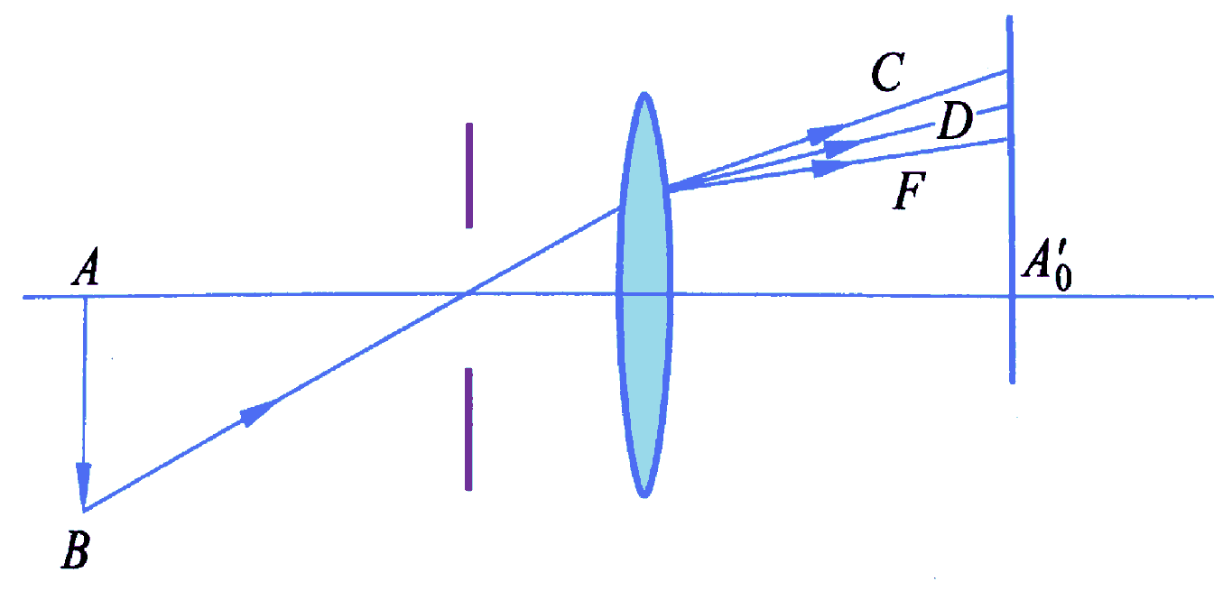
2、倍率色差：光学系统对不同色光的垂轴放大率的差异称为倍率色差。（或定义为轴外点发出两种色光的主光线在消单色光像差的高斯像面上交点高度之差。）
倍率色差
反射式光学系统无色差存在。

Slide 35
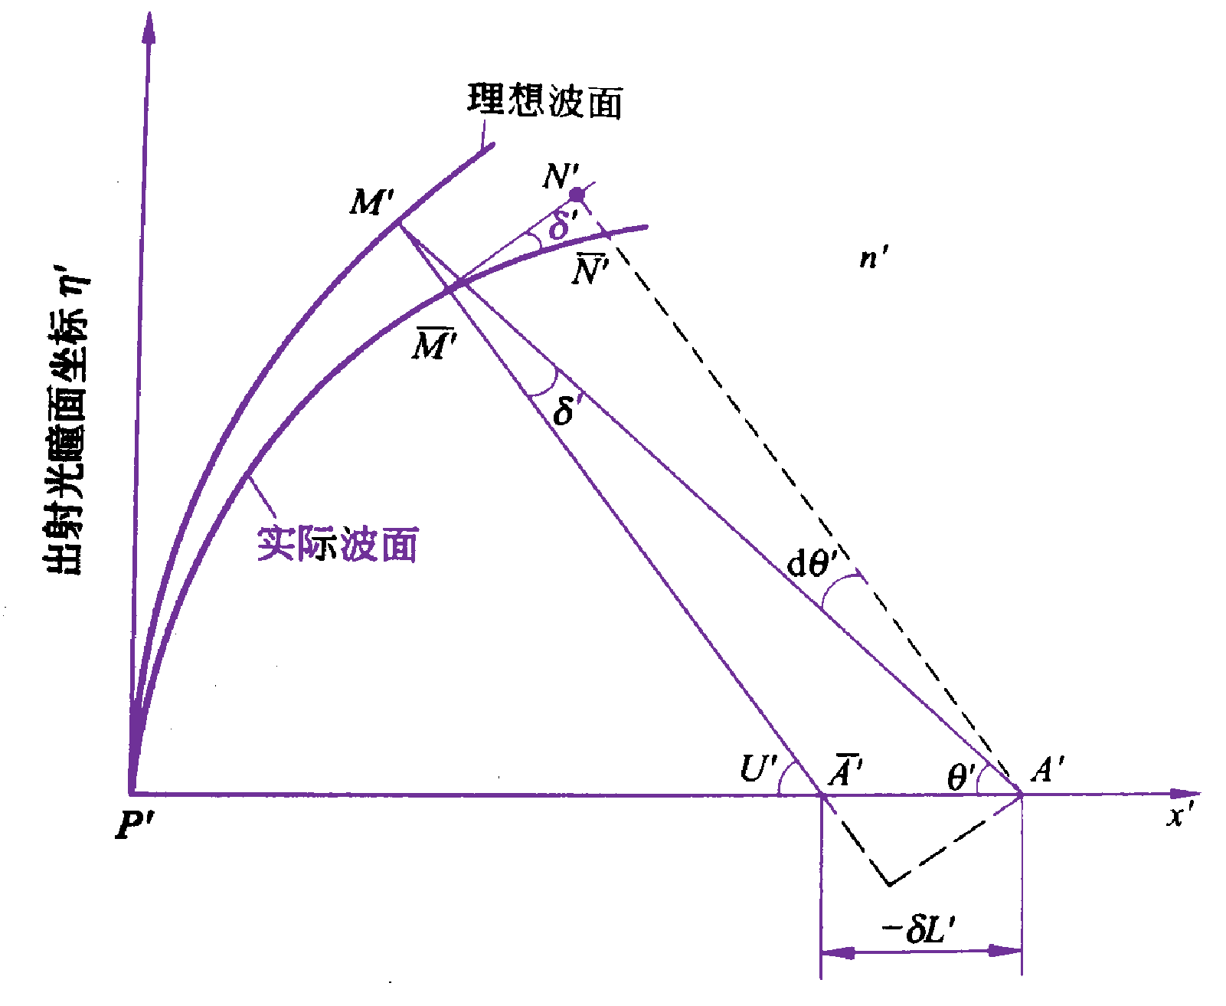
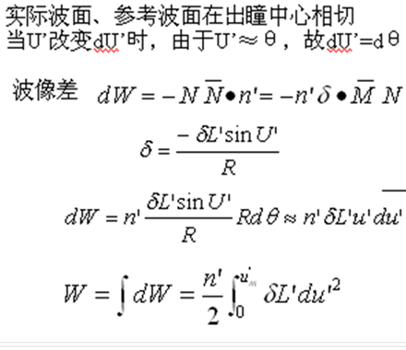
2.8.2 波像差
几何像差直观、简单、容易计算，但对于高质量要求的光学系统，仅用几何像差来评价成像质量是不够的，还需进一步研究光波波面经光学系统后的变形情况来评价系统的成像质量，故引入波像差。
波像差就是实际波面和理想波面之间的光程差。
波像差

Slide 36
几何像差越大，波像差也越大。与球差的关系：
波像差越小，系统的成像质量就越好，当最大波像差小于1/4波长时，其成像是完善的。
色差也可以用波像差的概念来描述。

